Slide 1


Slide 2
Quem somos
A Simplify é uma Startup de desenvolvimento de soluções de tecnologia, a Simplify surgiu com o proposito de Simplificar processos que demandam tempo.

Slide 3

Planejamento do projeto
Scrum
KanBan
Status Report
Daylis (15 minutos)

Slide 4


EXECUÇÃO DO PROJETO

Slide 5
IMAGEM VETOR KANBAN
Divisão das tarefas
Kanban
Autonomia e responsabilidade

Slide 6
Backlog
Representação requisitos

Slide 7
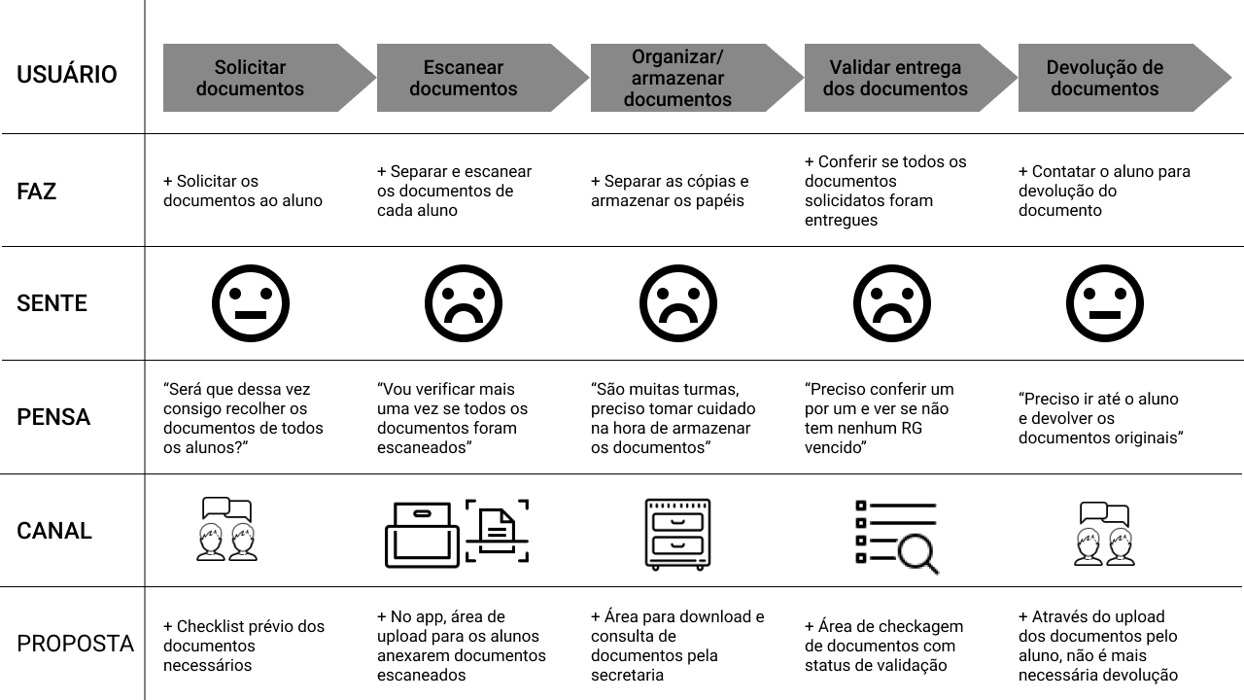
Jornada do usuário ( Institucional )

Slide 8
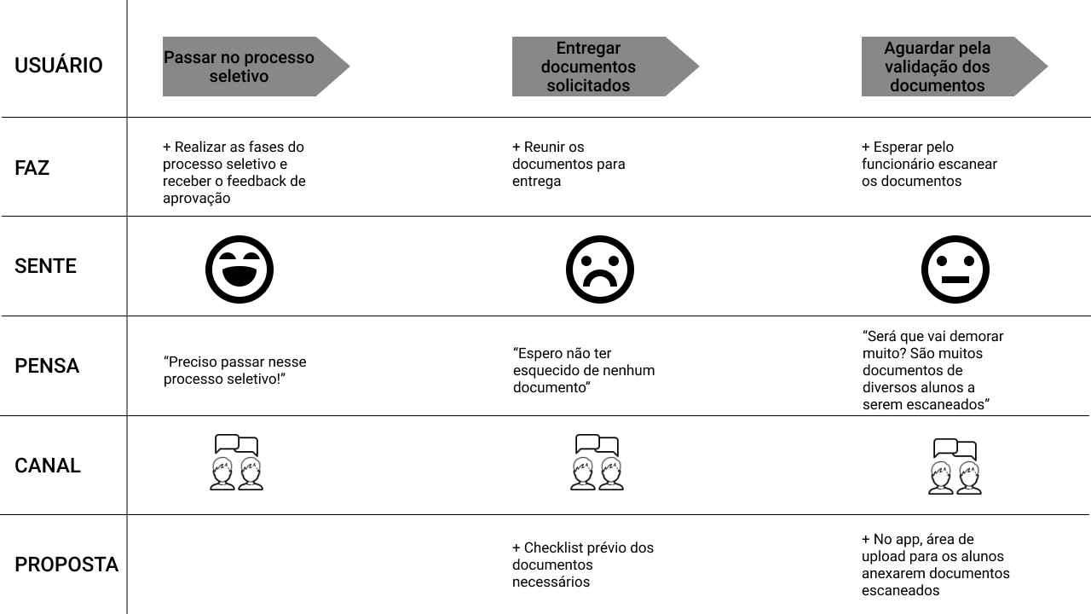
Jornada do usuário ( Estudante )

